Slide 1
Entendimiento de las Posibles Opciones para Manejar el Hospital
30 de abril de 2024

Slide 2
La Agenda de Hoy
Descripción general
Antecedentes
La propuesta de Tenet
Beneficios
Desafíos
Alternativas

Slide 3
Descripción General
La Junta Directiva del Distrito de Desert Healthcare está evaluando actualmente la propuesta de arrendamiento de Tenet Health, además de posiblemente:
Reanudación de operaciones hospitalarias
Eventualmente buscando un operador de hospital alternativo
Notes:
Seven of your neighbors elected to serve as Directors of the Desert HealthCare District are grappling with a momentous decision: whether or not to accept a proposal from Tenet Health, the current Desert Regional Medical Center operator, or to seek an alternative.
Either the District can resume hospital operations or, after additional data collection and research, eventually seek an alternative hospital operator.

Slide 4
Antecedentes del DHCD
Misión: Lograr una salud óptima en todas las etapas de la vida de todos los residentes del Distrito.
Función actual en Desert Regional: Proporcionar transparencia en las operaciones hospitalarias y supervisión menor.
Por los números:
Fondos totales otorgados en apoyo del bienestar en el Valle de Coachella: $98,824,123
76 años en funcionamiento
7 miembros de la junta
Notes:
Reminder: Go through the reporting process for issues identified at Desert Regional

Slide 5
Linea de Tiempo
Hoy: Nos enfrentamos a la decisión de conservar Tenet Health como operador del hospital o buscar una solución alternativa.
2027: Finaliza el contrato de arrendamiento actual del hospital.
2030: Es necesario implementar mejoras sísmicas.
1942: El ejército de los EE. UU. compró el Hotel El Mirador y lo convirtió en el Hospital General Torney de 1.600 camas para tratar a los soldados heridos durante la Segunda Guerra Mundial. Después de la guerra, las instalaciones fueron reconvertidas en hotel.
1948: Se estableció el DHCD para operar un hospital sin fines de lucro de 38 camas al lado del hotel.
1972: El hotel cerró y fue comprado por DHCD. Desde entonces, el Desert Regional Medical Center ha experimentado una serie de ampliaciones hasta las instalaciones actuales de 385 camas.
1997: Tenet Health pagó al DHCD un contrato de arrendamiento de 30 años para administrar el Desert Regional Medical Center.
Notes:
The history of Desert Regional Medical Center traces its roots back to 1942. The U.S. Army purchased the El Mirador Hotel and converted it into the 1,600-bed Torney General Hospital to treat soldiers injured during WWII. The facility was turned back into a hotel after the war.
By 1948, DHCD was established to operate a 38-bed non-profit hospital next to the hotel.
Over time, the hotel closed and was purchased by DHCD in 1972.
Since then, Desert Regional Medical Center has undergone a series of expansions to the current 385-bed facility.
DHCD operated the hospital until 1997 when Tenet Health paid DHCD $100 million upfront for a 30-year lease to run Desert Regional Medical Center.
In 2027, that lease agreement ends.
And by 2030, we’ll need to have all required seismic upgrades in place.

Slide 6
La Propuesta de Tenet
La opción de transferir la propiedad del hospital al final del contrato de arrendamiento sería un requisito.
Si ejercen la opción, pagarían al Distrito $100 millones adicionales. ($10 millones en dólares de hoy)
La propuesta inicial se entregó al Distrito en septiembre del año pasado.
Extiende el contrato de arrendamiento actual de Tenet de 2027 a 2057.
Tenet pagaría al Distrito el valor justo de mercado total del hospital, aproximadamente $475 millones en dólares de hoy.
Tenet propone pagar los $475 millones al Distrito de dos maneras:
Asumir la responsabilidad de la mejora sísmica del hospital, según lo exige la ley estatal para 2030, estimada en $185 millones.
Pagar el saldo del precio en una serie de pagos fraccionados a lo largo de 15 años. Esas cuotas sumarían alrededor de $290 millones.
Notes:
The initial proposal was provided to the District in September last year after several years of talks.
This proposal would extend Tenet’s current lease from 2027 to 2057.
Tenet would pay the District the full fair market value of the hospital approximately $475 million in today’s dollars. Tenet proposes to pay the $475 million to the District in two ways.
Assuming responsibility for the seismic upgrade of the hospital, as required by state law by 2030. The cost of this upgrade is estimated by the District to be $185 Million.
Paying the balance of the price in a series of installment payments over 15 years. Those installments would total about $290 million in today’s dollars.
Tenet is proposing that at the end of the lease, title to the hospital will if they choose, transfer to them. If they exercise the option, they would pay the District an extra $100 million. ($10 Million in today’s dollars)

Slide 7
Beneficios incluidos:
Resolver el problema sísmico que enfrenta la organización.
Poner a disposición $300 millones para abordar deficiencias bien documentadas (es decir, salud primaria, especializada y conductual) en el acceso a la atención médica dentro de nuestras comunidades locales.

Slide 8
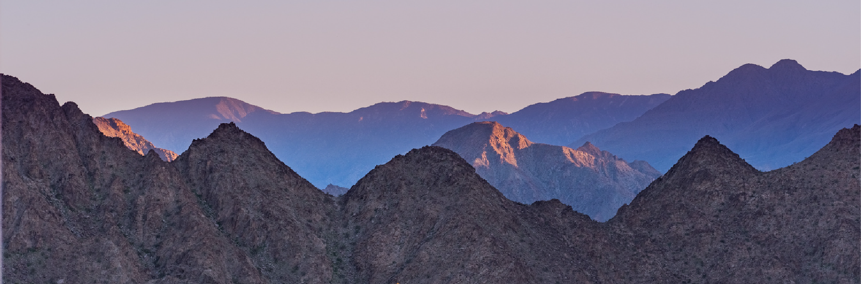
Pérdida de propiedad del hospital en 2057
Pérdida de transparencia y supervisión en 2057
Los Desafíos Incluyen:

Slide 9
Alternativas
Reanudación de las operaciones hospitalarias
Eventualmente buscando un operador alternativo

Slide 10
Reanudación de las operaciones hospitalarias
Desafíos:
Necesidad de financiar los costos operativos y de capital iniciales del hospital.
Contribuyentes tendrían que pagar $185 millones por trabajos sísmicos
Perdería $300 millones en apoyo a la salud comunitaria
No hay garantía del desempeño financiero de Tenet
Necesidad de suspender su programa de concesión de subvenciones
Desert Care Network, que actualmente abarca tres hospitales, se vería interrumpido
El Distrito podría permitir que expire el contrato de arrendamiento y asumir la responsabilidad operativa del hospital.
Contrató consultores para informar sobre la viabilidad de que el Distrito asumiera la responsabilidad operativa.
Beneficios incluidos:
Más control local de las funciones hospitalarias
Mantener el hospital como un activo del Distrito
Notes:
We could allow the lease to expire and assume operating responsibility for the hospital.
We’ve retained consultants to report on the cost and feasibility of the District assuming operating responsibility for the hospital in 2027.
Benefits Include:
More local control of hospital functions, potentially improving patient and staff experiences.
Retaining the hospital as a District asset.
Challenges Include:
The District would need to borrow significant funds to be able to afford the hospital’s start-up operating and capital costs.
The District and its taxpayers would need to pay $185 million for seismic work, funded by a voter-approved District-wide General Obligation Bond to be repaid by property tax assessments.
The District would miss out on $300 million to support community health.
The District would assume all operating and capital investment risks with no assurance that District could maintain Tenet’s financial performance.
The District would need to suspend its grant-giving program.
Desert Health Network, currently spanning three hospitals, would be disrupted

Slide 11
Buscando un operador alternativo
El Distrito podría esperar hasta 2026 para buscar propuestas de otros sistemas de salud para asumir la responsabilidad del hospital.
Beneficios incluidos:
Mantener el hospital como un activo del Distrito
Mejoras potenciales en las experiencias hospitalarias.
Desafíos:
Tenet no está obligado a cooperar con el Distrito hasta 2026
No hay tiempo suficiente para que un nuevo socio se prepare
No hay garantía de que un nuevo operador esté dispuesto a asumir la responsabilidad.
No hay garantía de que un nuevo operador financiaría el requisito sísmico
No hay garantía de que un nuevo operador pagaría el valor justo de mercado actual del hospital.
No hay tiempo suficiente para realizar las mejoras sísmicas para 2030
Notes:
We could allow the lease to expire and assume operating responsibility for the hospital.
We’ve retained consultants to report on the cost and feasibility of the District assuming operating responsibility for the hospital in 2027.
Benefits Include:
More local control of hospital functions, potentially improving patient and staff experiences.
Retaining the hospital as a District asset.
Challenges Include:
The District would need to borrow significant funds to be able to afford the hospital’s start-up operating and capital costs.
The District and its taxpayers would need to pay $185 million for seismic work, funded by a voter-approved District-wide General Obligation Bond to be repaid by property tax assessments.
The District would miss out on $300 million to support community health.
The District would assume all operating and capital investment risks with no assurance that District could maintain Tenet’s financial performance.
The District would need to suspend its grant-giving program.
Desert Health Network, currently spanning three hospitals, would be disrupted

Slide 12
El Resultado Final
No es una decisión fácil y sencilla
Consecuencias de gran alcance para la atención médica en el Valle de Coachella, mucho más allá de las paredes del hospital
Necesitamos escuchar a la comunidad y asegurarnos de que su voz sea escuchada.
Notes:
This is not a straightforward easy decision.
It will have far-reaching consequences for healthcare in the Coachella Valley, far beyond the walls of the hospital.
There are benefits and challenges no matter what direction the Board selects.
That’s why we need to hear from you, the community, and ensure your voice is heard, both here tonight and throughout this process.

Slide 13
¿Que sigue?
Continuar organizando reuniones comunitarias en todo el Valle de Coachella
1
Continuar informando e involucrando a la comunidad.
2
Tomar una decisión sobre el mejor camino a seguir para el hospital y la comunidad.
3
Presentar esa decisión a la comunidad para su votación.
4

Slide 14
¿Preguntas?
Visite dhcd.org para obtener más información.

